Slide 1
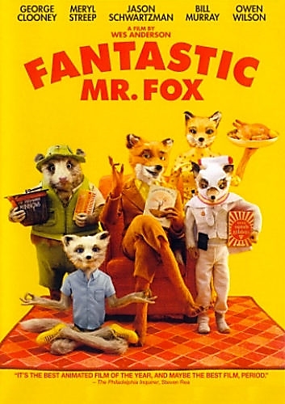
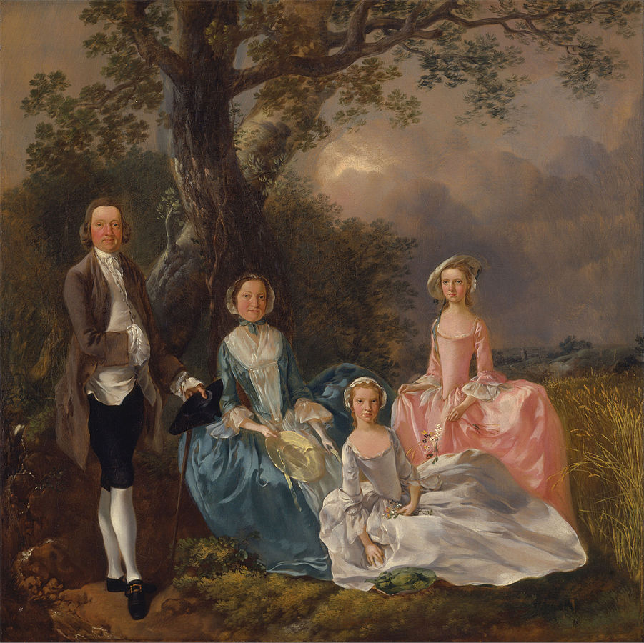
English class
Tuesday, March 31st

Slide 2

Résumé de l’épisode précédent (lundi 30)
Correction des activités du vendredi 27.
Travail sur un tableau.

Slide 3
Avant de commencer :
Relire les leçons et exercices précédents.
Refaire des activités de révision du vocabulaire.
Avoir son cahier, de quoi noter, de quoi vérifier le vocabulaire (dictionnaire en ligne ou papier).
Liens utiles :
Vos séances sur mon blog.
Un bon dictionnaire en ligne
Le vocabulaire de la famille sur Quizlet
Je vous rappelle que vous pouvez vous inscrire gratuitement sur votre espace classe Quizlet avec ce lien.

Slide 4
Today
La correction de la description du tableau sera donnée demain.
Online classroom activity: who’s who?
Picture analysis and comparison.

Slide 5
Let’s play who’s who together!
ONLINE CLASSROOM ACTIVITY

Slide 6
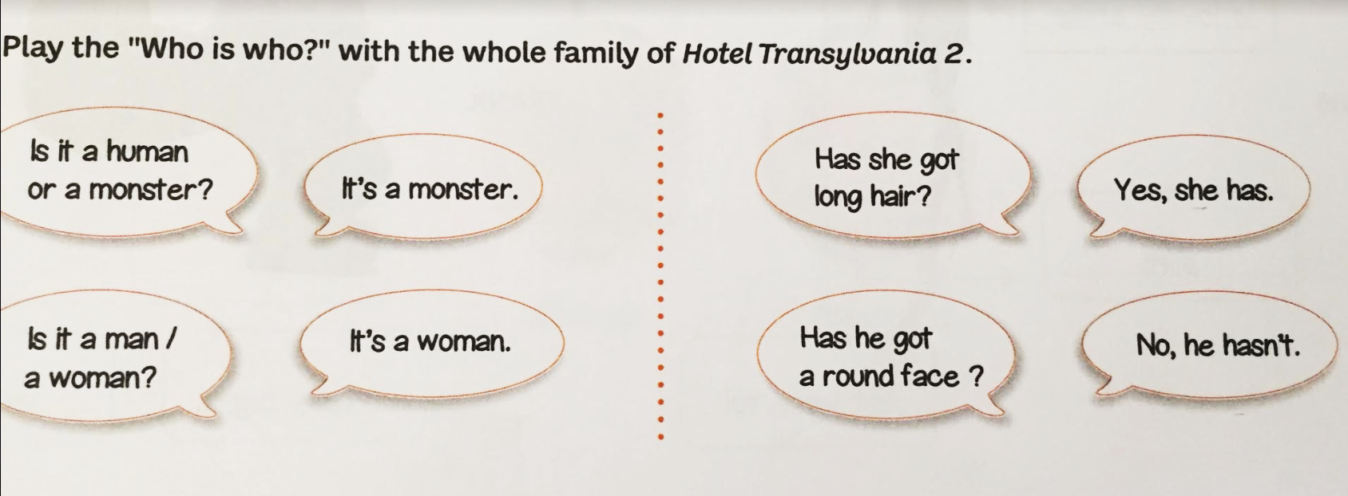
Remember: Who’s who?
ONLINE CLASSROOM ACTIVITY

Slide 7
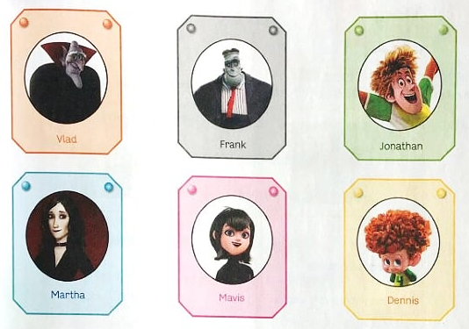
ONLINE CLASSROOM ACTIVITY

Slide 8
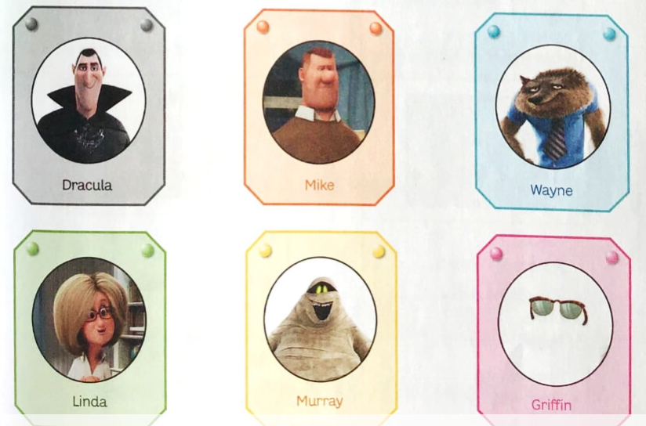
ONLINE CLASSROOM ACTIVITY

Slide 9
Families in the art
Ce travail est censé prendre du temps, ne t’en fais pas si tu as l’impression d’être long(ue) en le faisant.
Il suppose du travail de recherche, de rédaction et d’analyse, c’est donc normal.
Reprends ton travail sur le tableau de la séance précédente. Tu vas découvrir une seconde image.
Travaille en autonomie avec un dictionnaire pour :
Dire en anglais de quel type de document il s’agit.
Décrire aussi précisément que possible, en anglais, les personnages de cette deuxième famille (apparence et liens de parenté).
Pour les plus à l’aise, décrire en anglais l’environnement autour de cette deuxième famille.
Pour les plus à l’aise, comparer les deux familles (The Gravenor Family et celle sur la page qui suit) en précisant points communs et différences entre les deux images.

Slide 10
An American movie poster: Fantastic Mr. Fox (2009), adapted from Roald Dahl’s novel (1970).

Slide 12

That’s all for today! See you next time.

